Slide 1
实验：MPI使用介绍
介绍相应的基础语法，及函数，同时配有案例
（参考用书：
高性能计算之并行编程技术
—— MPI并行程序设计）
公共邮箱：parallel_dyt@126.com
密码：parallel

Slide 2
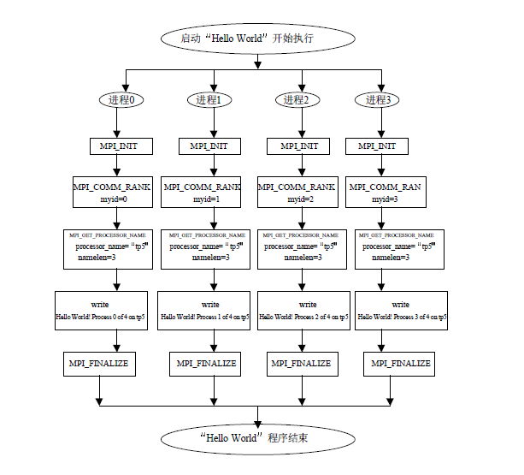
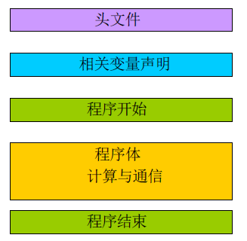
每个mpi程序都会带有mpi.h头文件，导入相关的需要的mpi变量。
MPI程序执行顺序：
MPI_Init()
MPI_Final()

Slide 3
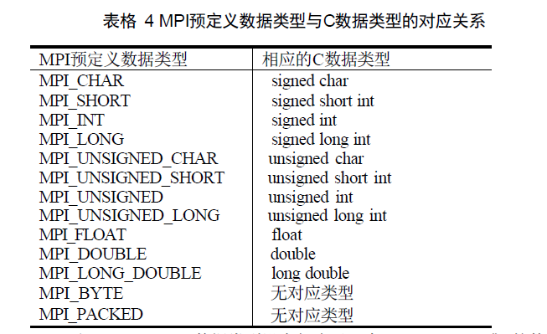
MPI数据类型
对于类型匹配，要求在发送方和接收方对数据类型的指定必须是一样的
即发送方用MPI_INTEGER 则接收方也必须使用MPI_INTEGER 发送方用MPI_REAL 则
接收方也必须用MPI_REAL

Slide 4
MPI_SEND将发送缓冲区中的count个datatype数据类型的数据发送到目的进程
目的进程在通信域中的标识号是dest
本次发送的消息标志是tag
使用这一标志就可以把本次发送的消息和本进程向同一目的进程发送的其它消息区别开来
MPI_RECV从指定的进程source接收消息
并且该消息的数据类型，消息标识和本接收进程指定的datatype和tag相一致
接收到的消息所包含的数据元素的个数最多不能超过count

Slide 5
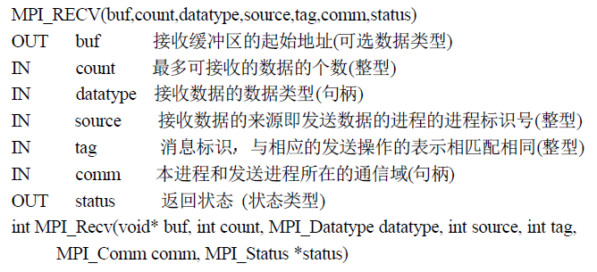
MPI相关函数应用说明
MPI_SEND(buf,count,datatype,dest,tag,comm)
buf 发送缓冲区的起始地址(可选类型)
count 将发送的数据的个数(非负整数)
datatype 发送数据的数据类型(句柄)
dest 目的进程标识号(整型)
tag 消息标志(整型)
comm 通信域(句柄)
int MPI_Send(void* buf, int count, MPI_Datatype datatype, int dest, int tag, MPI_Commcomm)

Slide 6
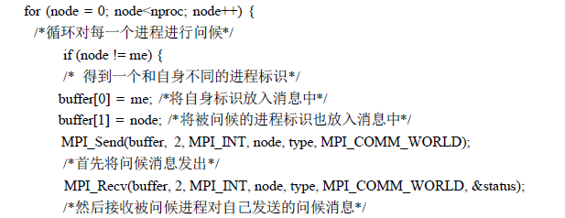

Slide 7
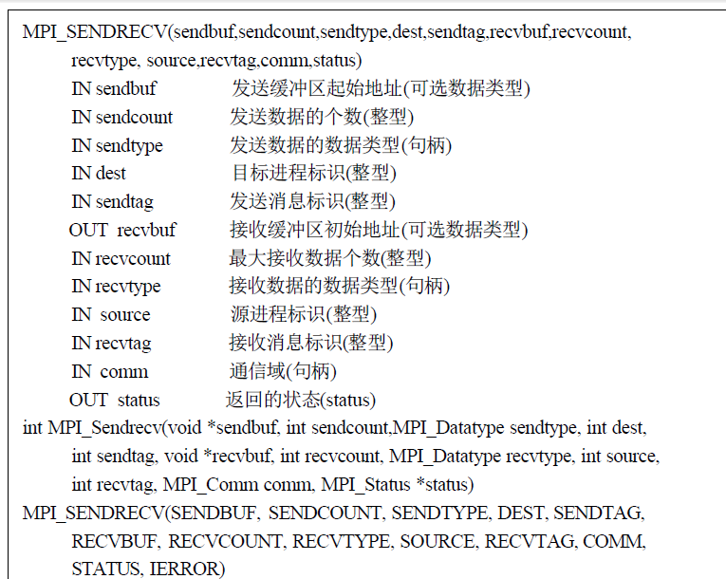
MPI_SENDRECV(sendbuf,sendcount,sendtype,dest,sendtag,recvbuf,recvcount, recvtype, source,recvtag,comm,status)
捆绑发送和接收操作把发送一个消息到一个目的地和从另一个进程接收一个消息合并到一个调用中
源和目的可以是相同的捆绑发送接收操作，虽然在语义上等同于一个发送操作和一个接收操作的结合
但是它可以有效地避免由于单独书写发送或接收操作时由于次序的错误而造成的死锁。

Slide 8
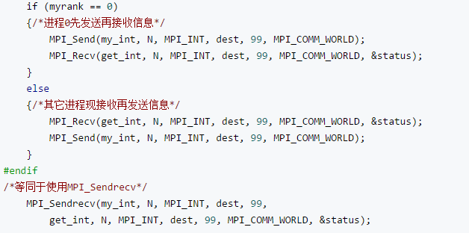

Slide 9
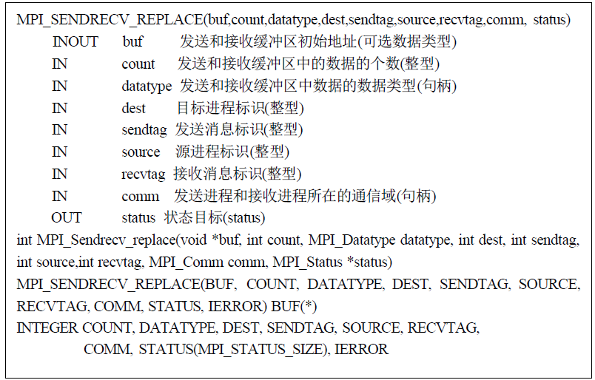
MPI_SENDRECV_REPLACE
它只有一个缓冲区，该缓冲区同时作为发送缓冲区和接收缓冲区，这一调用的执行结果是发送前缓冲区中的数据被传递给指定的目的进程，
该缓冲区被从指定进程接收到的相应类型的数据所取代

Slide 10
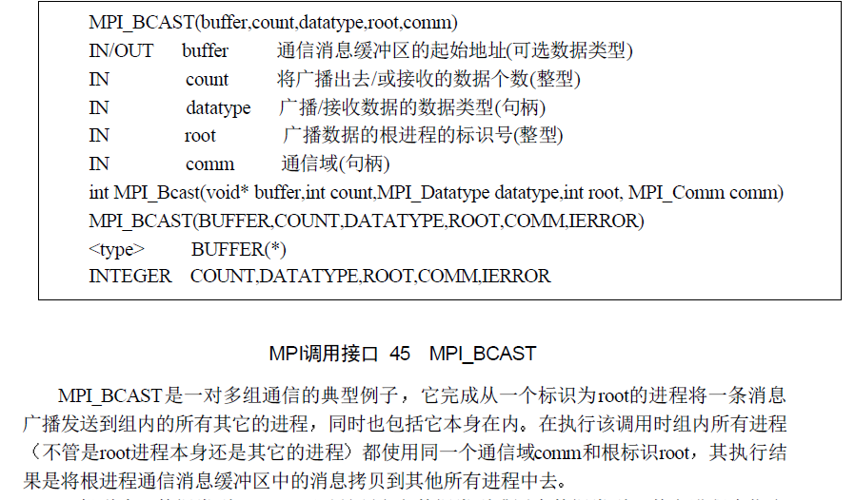
MPI_BCAST(buffer,count,datatype,root,comm)

Slide 11
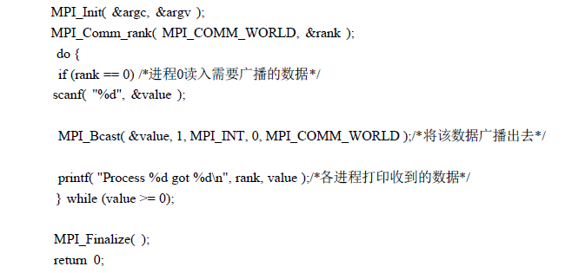

Slide 12
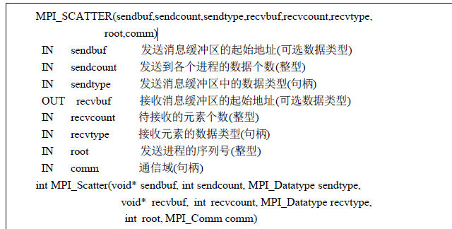
MPI_SCATTER(sendbuf,sendcount,sendtype,recvbuf,recvcount,recvtype, root,comm)
MPI_SCATTER是一对多的组通信调用，但是和广播不同，ROOT向各个进程发送的数
据可以是不同的，MPI_SCATTER和MPI_GATHER的效果正好相反两者互为逆操作。

Slide 13
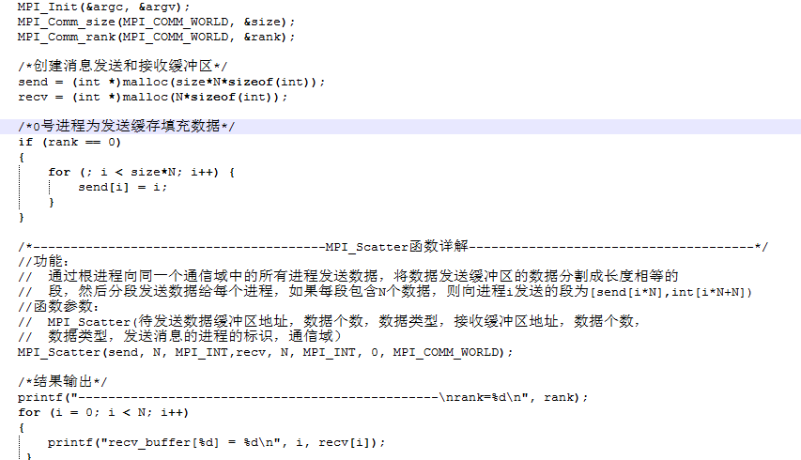

Slide 14
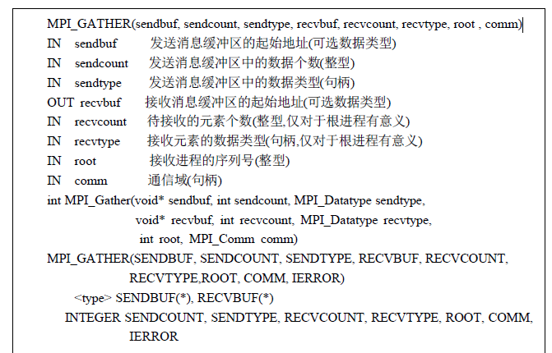
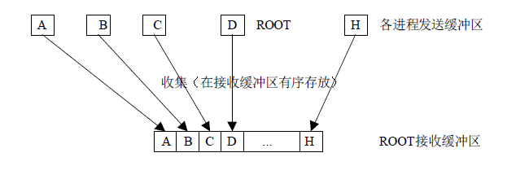
MPI_GATHER(sendbuf, sendcount, sendtype, recvbuf, recvcount, recvtype, root , comm)
MPI_GATHER是典型的多对一通信的例子，在收集调用中每个进程包括根进程本身将其发送缓冲区中的消息发送到根进程，根进程根据发送进程的进程标识的序号即进程的rank值将它们各自的消息依次存放到自已的消息缓冲区中

Slide 15
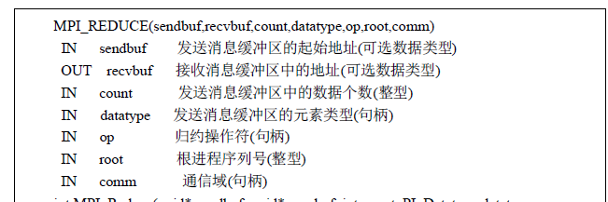
MPI_BARRIER(comm)
MPI_BARRIER阻塞所有的调用者，直到所有的组成员都调用了它各个进程中这个调用
才可以返回。
MPI_REDUCE
MPI_REDUCE将组内每个进程输入缓冲区中的数据按给定的操作op进行运算，并将其
结果返回到序列号为root的进程的输出缓冲区中。

Slide 16
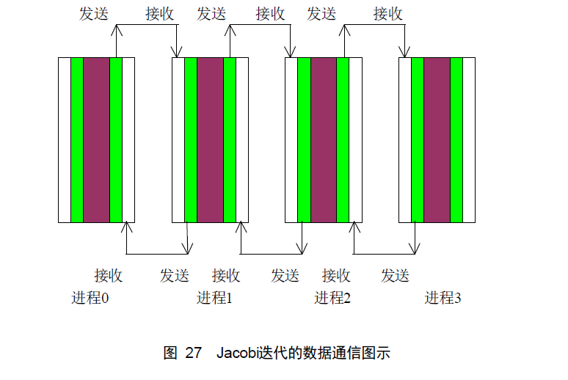
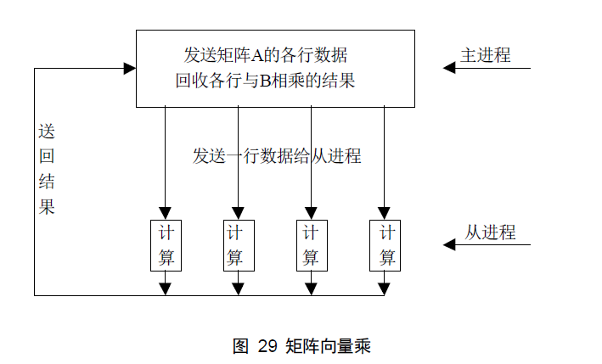
主从模式 VS 对等模式
MPI只要有两种基本模式：主从与对等模式。
对等模式：各个部分地位相同，功能和代码基
本一致，只不过是处理的数据或对象不同。
主从模式：主进程向其他进程广播数据，
并从其他进程收集最终结果，并进行
最后整理。

Slide 17
通信形式
非阻塞通信：
异步通信通常是使MPI应用程序实现高性能计算的关键，使用异步通信具有如下优势：
1）函数是非阻塞的，这使得进程在与另一个进程通信的同时继续参与计算；
2）如果应用适当，可以绕过MPI的内部buffers，极大地提高程序的通信带宽；
阻塞通信：调用完成要依赖某些“事件”。（阻塞发送或接收的 函数内部 会等待这个“事件“：”事件“没发生，函数就阻塞在那里；”事件“发生了，函数才返回）
阻塞发送：数据必须成功的发送或被拷贝到系统缓冲区，使得该数据缓冲区可被重新使用。这个“事件”发生，函数才返回，发送操作才完成。
阻塞接收：数据必须保证接收到本地缓冲区。这个“事件“发生，函数才返回，接收操作才完成。

Slide 18
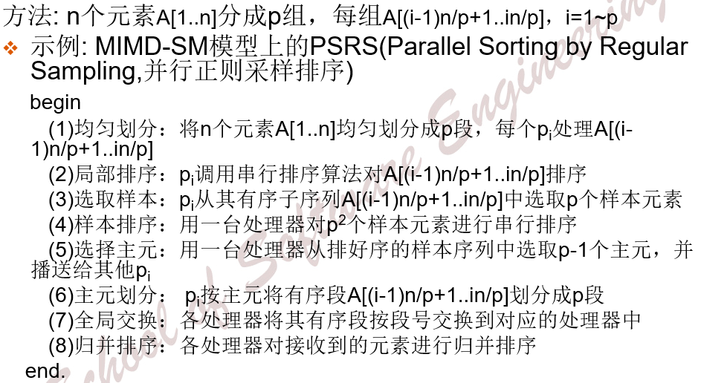
PSRS算法

Slide 19
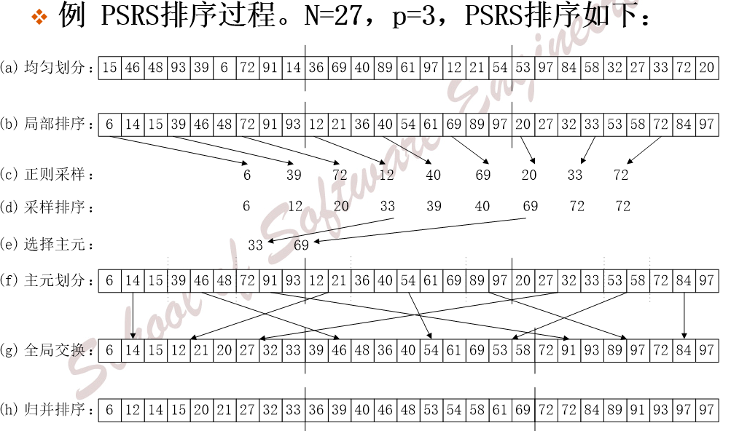
PSRS算法

Slide 20
谢谢观看！

